Slide 1

Frohes Osterfest !

Slide 2
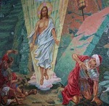
die Auferstehung

Slide 3

das Osterlamm

Slide 4

das Osterei

Slide 5

die Ostereier

Slide 6
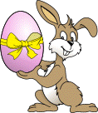
der Osterhase

Slide 7

das Osterküken

Slide 8
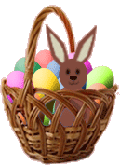
der Osterkorb

Slide 9

der Osterstrauβ

Slide 10

die Osterkarte

Slide 11
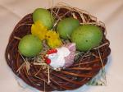
das Osternest

Slide 12
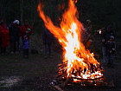
das Osterfeuer

Slide 13
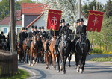
die Osterreiter

Slide 14
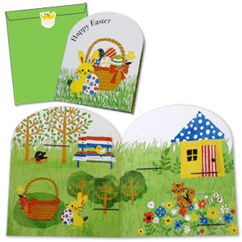
die Eiersuche

Slide 15
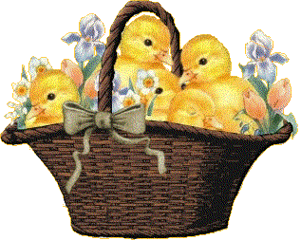
Frohe Ostern !

